Slide 1

知识图谱
计算2002 杨豪
计算2001 郭洋

Slide 2


目
录
1
知识图谱的概念
CONTENTS
2
知识图谱与认知智能
3
知识图谱的应用

Slide 3
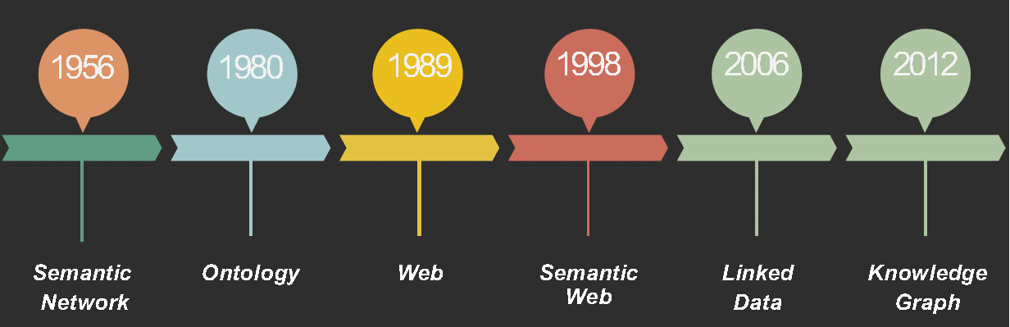
Google Knowledge Graph
知识图谱的概念
2012年5月16日，Google发布了知识图谱，他们应用知识图谱技术极大提升了Google搜索引擎返回结果的价值，从而掀起了一场知识图谱技术的热潮。

Slide 4
知识图谱的概念
知识图谱（Knowledge Graph）
用可视化技术描述知识资源及其载体，挖掘、分析、构建、绘制和显示知识及它们之间的相互联系。
本质上，知识图谱是一种揭示实体之间关系的语义网络，可以对现实世界的事物及其相互关系进行形式化地描述。
Google用于增强其搜索引擎功能的知识库。
现在的知识图谱已被用来泛指各种大规模的知识库。

Slide 5
知识图谱的概念
知识图谱旨在描述真实世界中存在的各种实体、概念和它们之间的关系。
每个实体或概念用一个全局唯一确定的ID来标识，称为它们的标识符(identifier)
每个属性-值对(attribute-value pair, 又称AVP)用来刻画实体的内在特性
关系(relation)用来连接两个实体，刻画它们之间的关联。
知识图谱亦可被看作是一张巨大的图，图中的节点表示实体或概念，而图中的边则由属性或关系构成。

Slide 6
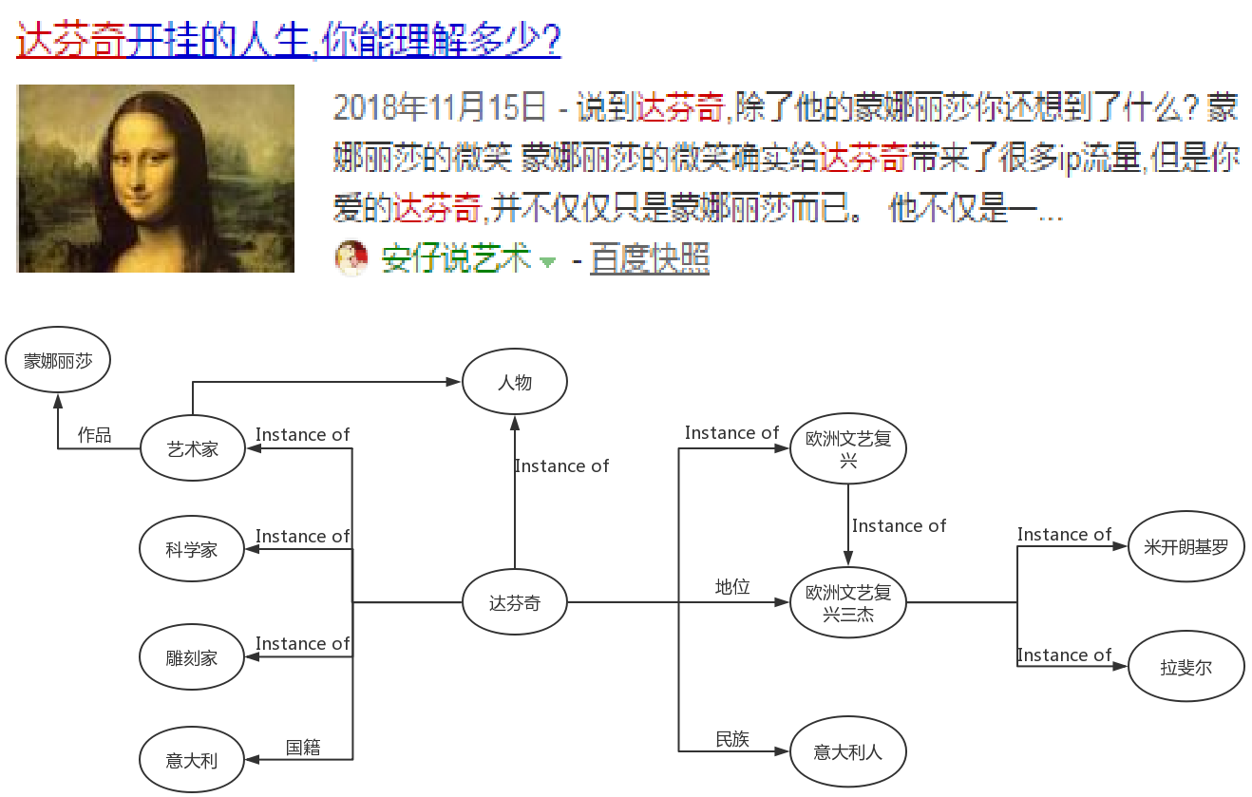
知识图谱的概念
节点：实体或属性值
边：关系或属性

Slide 7
知识图谱的概念
“实体-关系-实体”构成的三元组就是知识图谱的核心，也是组成知识图谱的基本单位 ，很多个三元组就组成了某个领域的知识图谱，除了实体与关系，知识图谱还有两个非常重要的概念：属性与属性值。
【实体--关系--实体】和【实体--属性--属性值】是知识图谱最常见的组成单元
实体 属性
三元组
属性值
例如： 关于达芬奇的知识图谱中
达芬奇 –作品-蒙娜丽莎 构成三元组

Slide 8
知识图谱与机器认知智能
知识图谱实现机器认知智能有两个核心能力：
理解
解释

Slide 9
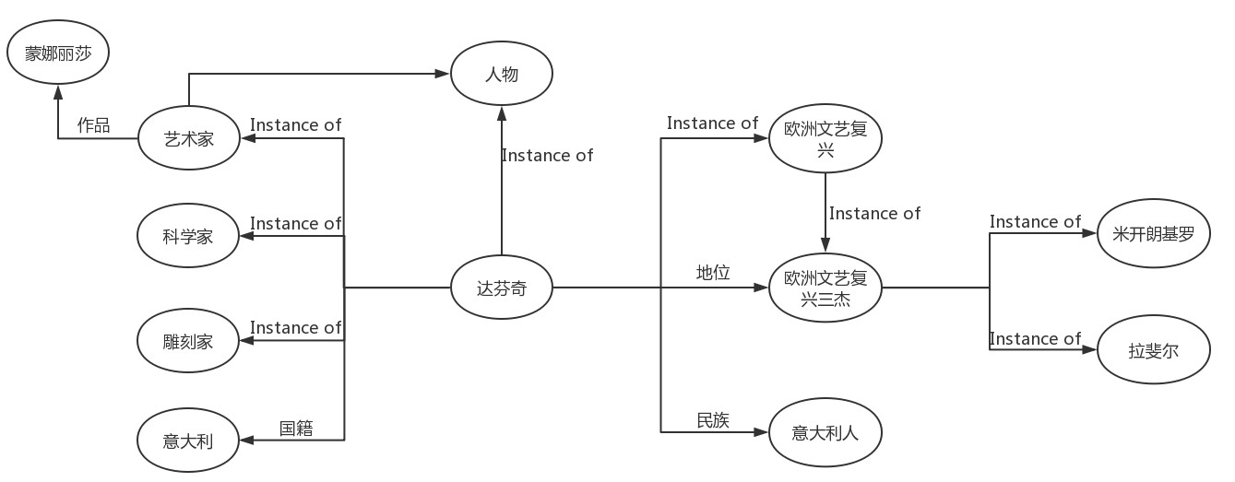
知识图谱与机器认知智能
机器理解数据的本质，是建立起从数据到知识库中的知识 要素，包括实体概念和关系的映射的一个过程。

Slide 10
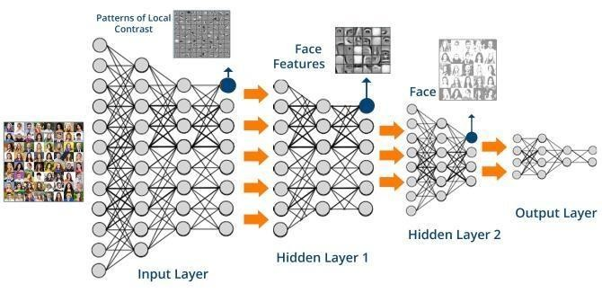
知识图谱与机器认知智能
知识图谱让可解释的人工智能成为可能
知识图谱是利用符号知识发展可解释人工智能
深度学习现阶段是不可解释的人工智能，因此知识图谱可以作为深
度学习技术的一个有益的补充。

Slide 11

知识图谱与机器认知智能
鲨鱼为什么可怕？
鸟为什么能飞翔？
知识图谱对于人工智能认知智能的另一个重要意义在于：“解释”这件事情一定是跟符号化知识图谱密切相关的。
“解释”这件事情一定是 跟符号化知识图谱密切相关的。
因为鲨鱼是食肉动物
因为它有翅膀
概念
关系
属性
知识图谱

Slide 12
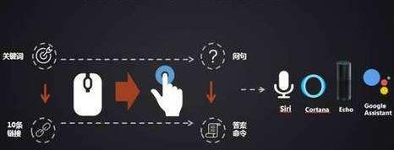
知识图谱的应用
智能搜索与智能问答
搜索的未来：问答机器人
由知识图谱支撑的问答机器人广泛应用于各种专业服务领域，比如银行，零售，电子商务等等

Slide 13
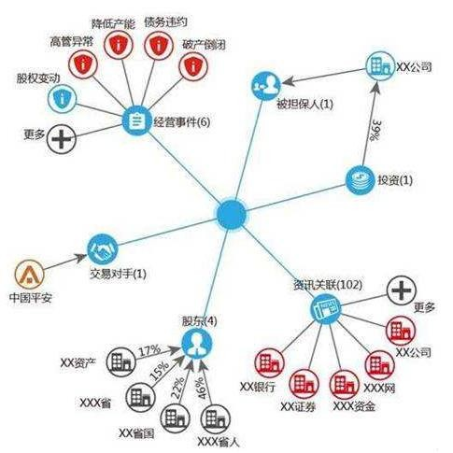
知识图谱的应用
知识图谱在金融领域的应用
搜索的未来：问答机器人
通过知识图谱查找潜在的金融欺诈问题
eg:两个处于不同公司的贷款人登记了相同的公司电话，这有可能存在欺诈
同时若贷款人失联，作为可以通过知识图谱查找关系人，甚至二度三度的关系人

Slide 14
知识图谱的应用
知识图谱在医疗领域的应用搜索的未来：问答机器人
人工智能虽然在医疗方面取得巨大成功，准确度甚至远超大部分医生，但是却缺少具体的诊断分析过程，依然让部分医生无法对病人病情做出肯定的判断，通过知识图谱可以详细绘出机器的诊断分析过程，因此知识图谱未来在医疗领域将会有越来越多的应用
检查
需要
简介
职称
评价
症状
表现
医生
疾病
擅长
治疗
用药
介绍
流程
风险
效果
禁忌
用法
反应
禁忌
主治
适应症
临床治疗方法
药品

Slide 15
THANKS

